Slide 1
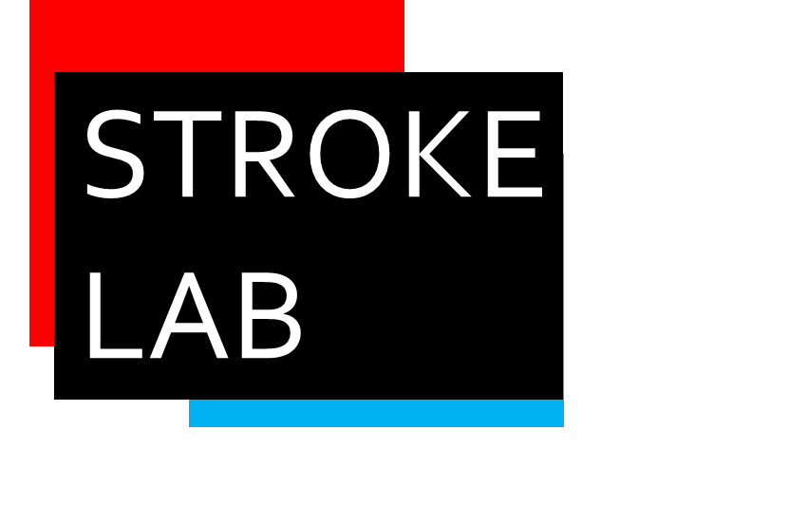
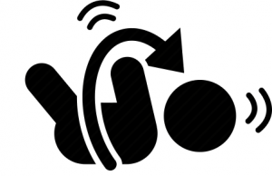
Rolling
寝返り

Slide 2
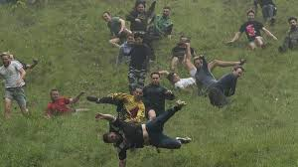
寝返りについて
寝返りは
Notes:
寝返りが出来ないと何が問題？
寝返り方に良い・悪いはあるのか？
日々の治療で寝返りを治療する？
寝返りから他の動作が予測できるか？

Slide 3
動作練習を「正常な動作パターンを再獲得するためのプロセスである」と考えるセ
ラビストは少なくない。ただし， もし「正常な動作パターン」という言葉が「理想的
な動作フォーム」を意味するのであれば，その考え方は誤りだといわざるをえない。
ある定製的な動作フォームを獲得する練習は，動作練習の本質からは大きく逸脱す
る。動作練習の本質は，その動作を可能にする「動作のメカニズム」を再獲得するこ
とであり，定型的な動作パターンを学習することではない。そもそも，動作パター
ンは環境や課題によって適応的に変容するものであり，冗長性があるため，正常な
動作フォームというものを定義することは意味をなさない。それぞれの動作の遂行
に必須の「動作のメカニズム」を一つ一つ再獲得することが動作練習の本質なのであ
る。

Slide 4
正常な動作とはある部位から始まった運動が途切れることなく全身に波及し，
すべての体節が一連の運動の波及を阻害しないように連続して運動することである。
基本動作時の体節間の運動の波及は，神経系による筋活動の協調，関節運動の連鎖
機構筋の走行の構造的な連続l生，脳や脊髄レベルでパターン化された運動制御な
どの比較的単純な制御機構によって生成されている。
動作を可能にする
メカニズムの再獲得は．動作の全体的な文脈の範囲内で練習しなくては意味をなさ
ない。そのため， まずは問題のある「動作のメカニズム」に対して機能改善を図り，
次いでその「動作のメカニズム」の前後のメカニズムが連続して動作の部分として
結合するように漸進的な練習を行う必要がある

Slide 5
このように，状況に合わせて運動を制御する能力を学習しなくては実用的な動作
にはならない。動作練習の最終到達目標は，状況に合わせて運動を変化させる能力
を学習することにある。ある運動課題を繰り返し練習して運動スキルを再教育する
ブロック練習では，運動課題のスキルを迅速にマスターできるが，長期学習や新規
の条件でスキルを転移する能力は制限される11 ）。これに対して， 1つの運動課題に
ついて多くのバリエーションを練習する多様性練習は，その運動課題が遭遇するあ
らゆる状況に対応できる能力（一般化）の獲得に有効な方法とされている12)
Moxley SE :S chema :T he variability of practice hypothesis. JM ot Behav. 11 (1) :6 5-70. 1979

Slide 6
代償動作とは動作を行うために必要な機能に欠損がある場合に，別の機能を
使って遂行される動作をいう。「動作のメカニズム」に障害を有する患者にとって，
代償動作を用いて動作を遂行することはやむをえない。しかし，患者が用いる代償
動作は非合目的的な動作パターンとなる場合が多い。代償動作は定型化された自由
度の少ない動作パターンとなるため，環境や動作課題に適応することが難し<, 日
常生活のなかで実用化しにくい動作となる傾向が強い。
例えば寝返り動作で下肢の重さを使って回転力を得

Slide 7
代償動作は一部の筋のみで動作を遂行しようとするため，本来使用すべき
筋が不使用を学習13)することで随意性の低下や筋力の低下を引き起こす可能性が
高まる。不使用の学習は，運動障害によって使用頗度が減少した筋が，廃用による
筋の萎縮だけではなく，その機能を司っていた脳領野が縮小することで， さらに機能障害を悪化させるというものである14)。その一方で，代償で過剰使用される筋に
は負荷がかかり，筋の過緊張や疼痛などの二次的障害を引き起こす場合も少なくな
Vヽ
゜
基本動作能力を獲得するためのトレーニングでは第一義的には正常な動作パター
ンの獲得を目指すべきであろう。なぜならば，正常な動作パターンは効率がよく，
環境や運動課題に柔軟に適応でき，最も実用的な動作パターンだからである。一方
で，「動作を可能にするメカニズム」が欠落し．その改善が見込めない患者では，積
極的に代債動作の獲得を目指すべきなのはいうまでもない。ただし，その場合にお
いても合理性のある代償動作の獲得が重要となる。

Slide 8
筋の機能不全に対するアプローチの基本的な考え方は，まず神経系のメカニズム
に対するトレーニングを行い，そのうえで筋の張力を高めるために筋肥大を目的と
した負荷トレーニングを実施することが効果的であるとされている23
25)石井直方筋肥大のメカニズム．新運動生理学上巻（宮村実晴編），真興交易， 2001

Slide 9
寝返り動作は，臥位から姿勢を変えるための最初の動作である。寝返り動作は，
リーチ動作が原型となり，対象物に手を伸ばして，それを口に運ぶという捕食行動
として発達の早い段階から可能となる。乳幼児は寝返り動作を最初に獲得し，次
第に起き上がりや歩行動作を獲得する
2)Touwen B :N eurological development ini nfancy, Mac Keith Press, 1993

Slide 10
健常成人が寝返るために用いる運動パターンは非常に豊富であり，多様な運動パ
ターンが存在する。これは，寝返り動作は支持基底面内でバランスをとる必要がな
いため，動作パターンが重心制御に拘束されないからである。健常者は多様な寝返
り動作が可能である一方で，普遍的な特徴として体軸内の回旋運動を伴う叫体軸
内で起きる回旋運動を「体軸内回旋(bodyaxis rotation）」とよぶ
) Bobath B :A dult Hemiplegia :E valuation and Treatment. 2nd ed. p.43-48, Heinemann Medical Books.
London. 1978

Slide 11
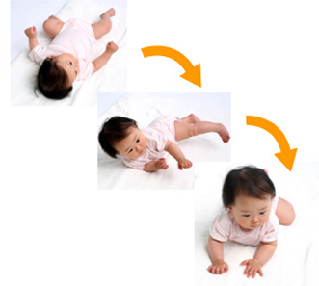
寝返りとは？
生後9ヵ月までには骨盤より上の体幹による分節的な寝返りをおこなうようになる(McGraw,1945;Touwen,1976)
健常人が用いる運動パターンは非常に豊富であり，寝返り動作の正常運動パターンを定義することは難しい
寝返りは，背臥位から側方へ身体を回旋させ，側臥位もしくは腹臥位へと至る一連の動作のことを指す
重要なポイントは体幹の回旋であり，回旋には必ず土台としての「BOS」と「回転軸」が必要であり、体幹のBOSに支えられた脊柱の回転軸変化と四肢の動きの連続性である
Richter RR et al：Description of adult rolling movements and hypothesis of developmental sequences．Phys Ther. 1989 Jan;69(1):63-71
Barbara J,et al.:Rolling Revisited:Using rolling to assess and treat neuromuscular control and coordination of the core and extremities of athletes. The International Journal of Sports Physical Therapy 10:787802,2015

Slide 12
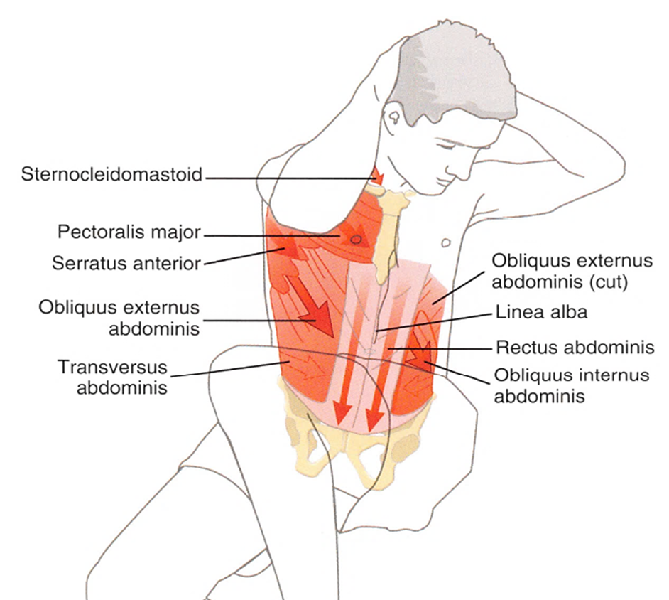
寝返りとは？
寝返りには体幹筋の活動が不可欠
健常成人の寝返り動作においては，身体各体節を筋活動によって連結させ，ある部位から始まった回旋運動が途切れることなく前進に波及する
身体すべての体節が身体の回転運動を阻害しないように運動するのが特徴
Richter RR et al：Description of adult rolling movements and hypothesis of developmental sequences．Phys Ther. 1989 Jan;69(1):63-71
Barbara J,et al.:Rolling Revisited:Using rolling to assess and treat neuromuscular control and coordination of the core and extremities of athletes. The International Journal of Sports Physical Therapy 10:787802,2015

Slide 13
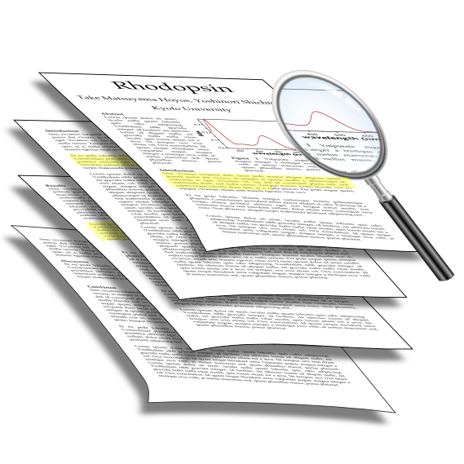
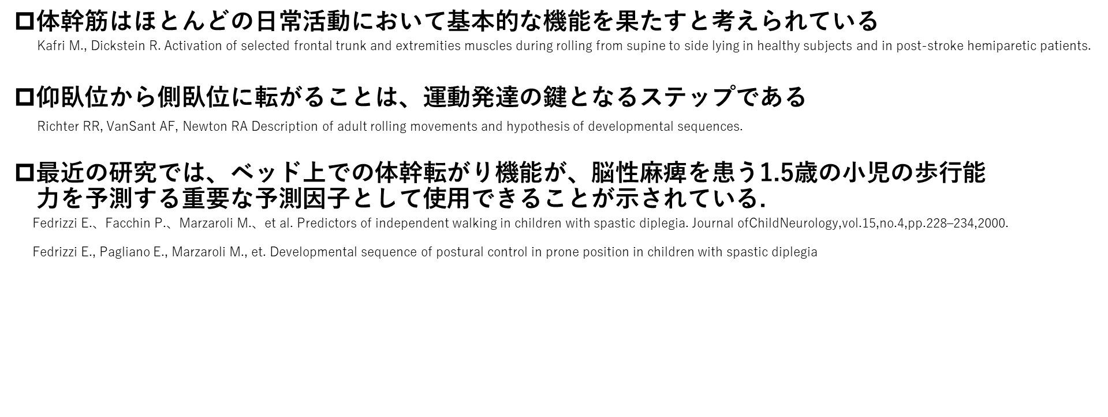
寝返りをなぜ考えるのか？
脳卒中患者は寝返り(回旋運動)に乏しい
一つのパターンのみで運動を開始するとそこから逸脱して動くのは難しくなる
機能的な非対称性となれるかが重要となる
前述した通り，寝返りには体幹筋の要素が必要とされており，リーチや歩行といったような動きの基礎となる
寝返りが目的になることもあるが，次の動作にどう影響するのかを考える必要がある

Slide 14
寝返りパターン
すべてのパターンで上肢は肩のレベルまで挙上していることがわかる
上肢から動き出すことが正常ということでなく，上肢パターンが欠如すると寝返りのパターンが変化する可能性があり
Richter RR et al：Description of adult rolling movements and hypothesis of developmental sequences．Phys Ther. 1989 Jan;69(1):63-71

Slide 15
脊柱の可動域
Styled after White AA, Panjabi MM; Kinematics of the spine. In White AA, Panjabi MM, editors: Clinical biomechanics of the spine, Philadelphia, 1990, Lippincott

Slide 16
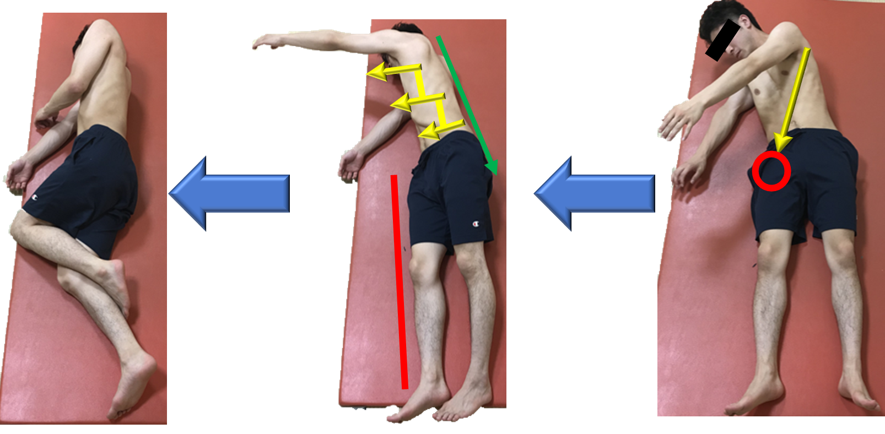
寝返りパターン①(屈曲)
体軸内回旋は「身体に対する身体の立ち直り反応」とも呼ばれ，｢伸展-回旋」と「屈曲-回旋」に分けられる
頭頸部の屈曲回旋より運動が開始され，頭側から尾側へと回旋運動が波及

Slide 17
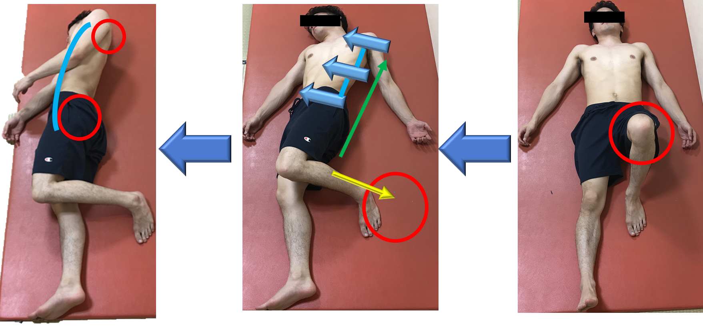
寝返りパターン②(伸展)
下肢でBOSを押し続けることで回旋駆動力を発揮し，身体の尾側から頭側方向へ回旋運動が波及
双方の運動パターンにおいても，上肢帯は寝返る方向に対して肩甲帯の運動を伴う

Slide 18
パターンの分類
Richter RR et al：Description of adult rolling movements and hypothesis of developmental sequences．Phys Ther. 1989 Jan;69(1):63-71

Slide 19
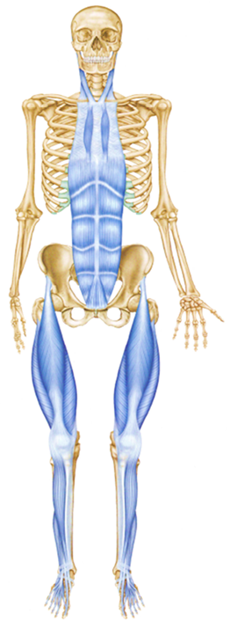
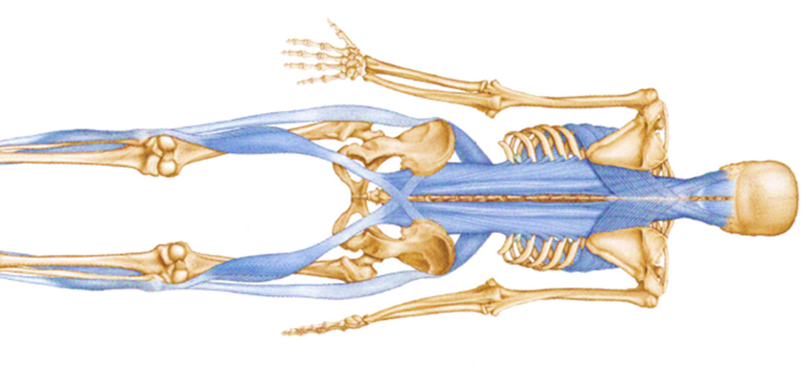
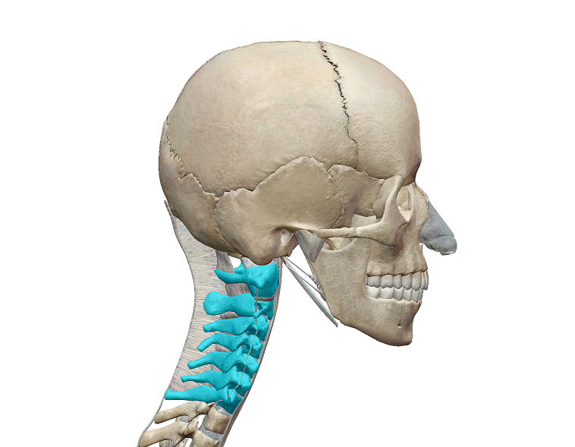
Head control
上位頸椎と下位頸椎の関係性が重要
上位頸椎C1－C3の関節，靭帯，頚部筋の筋紡錘によって感知され，この情報に基づいて四肢の姿勢筋緊張に変化が起こる
頭頸部の屈曲は体幹前面、伸展は背面筋とのリンクを考える必要がある
Notes:
頸椎１・２ 上位頸椎
３～７ 下位頸椎

Slide 20
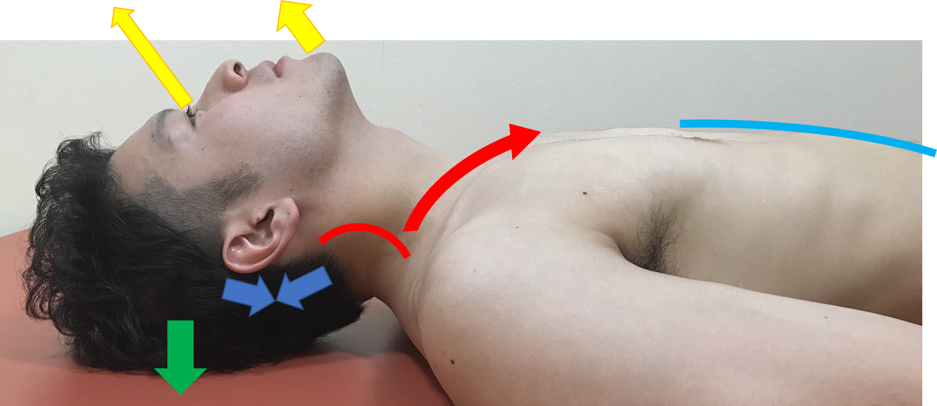
Head control
寝返りの動作では，動作に先行して頭頸部の屈曲と寝返る側への回旋が起きる
動きとしてはわずかだが，前述したようにpostural setに重要な役割を果たす
脳卒中患者では様々な理由で下位頸椎が屈曲していることが多い印象
下位頸椎が屈曲していると，back muscleは過緊張になりやすい≒体幹前面の緊張は高まりくくなる
Chiang SL at .Analysis of Trunk Rolling Performances by Mattress Mobility Detection System in Poststroke Patients: A Pilot Study. Biomed Res Int. 2016;2016:8743051

Slide 21
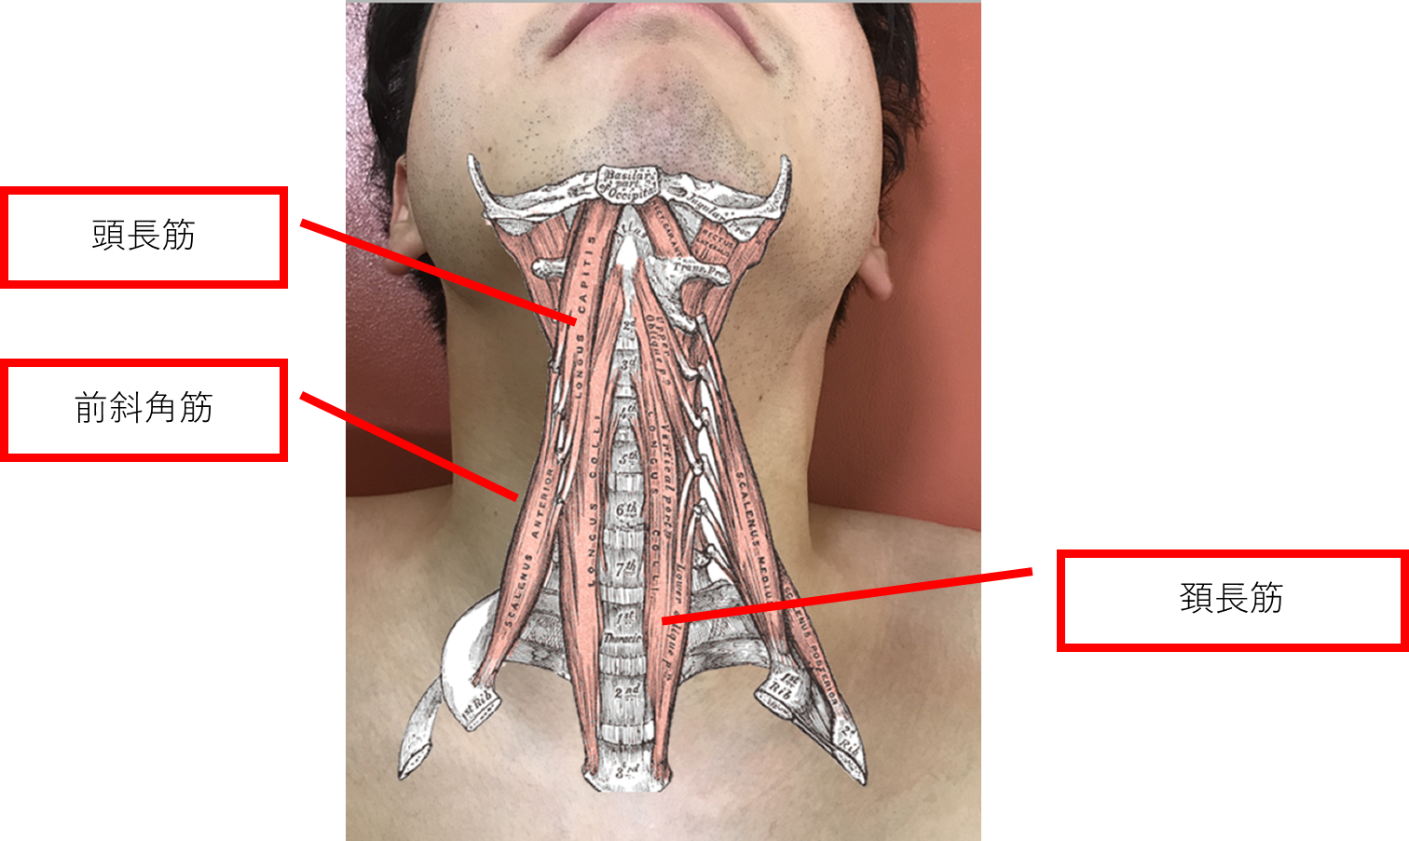
解剖学から見たHead control
C４
頚長筋
垂直線維部：第2-4頸椎椎体前面ー第5-第3胸椎前面
上斜部：環椎前結節ー第3-5頸椎棘突起
下斜部：第5，6頸椎棘突起ー第1-3胸椎の椎体前面
※屈曲運動の波及
※頚長筋(＋頭長筋)と前斜角筋のリンクが重要：
斜角筋のみの収縮は下位頸椎を屈曲，頸椎の過伸展を導いてしまう
頭長筋
後頭骨底部ー第3-6頸椎横突起
頚長筋の作用に先行して頭部と上位頸椎との連結の役割
上斜部
垂直線維部
下斜部
Notes:
頸長筋が主動作筋で良いコントロールを行う
最深層にある筋肉なのでむち打ちで肉離れしやすい
頸椎のバーティカルエクステンション

Slide 22
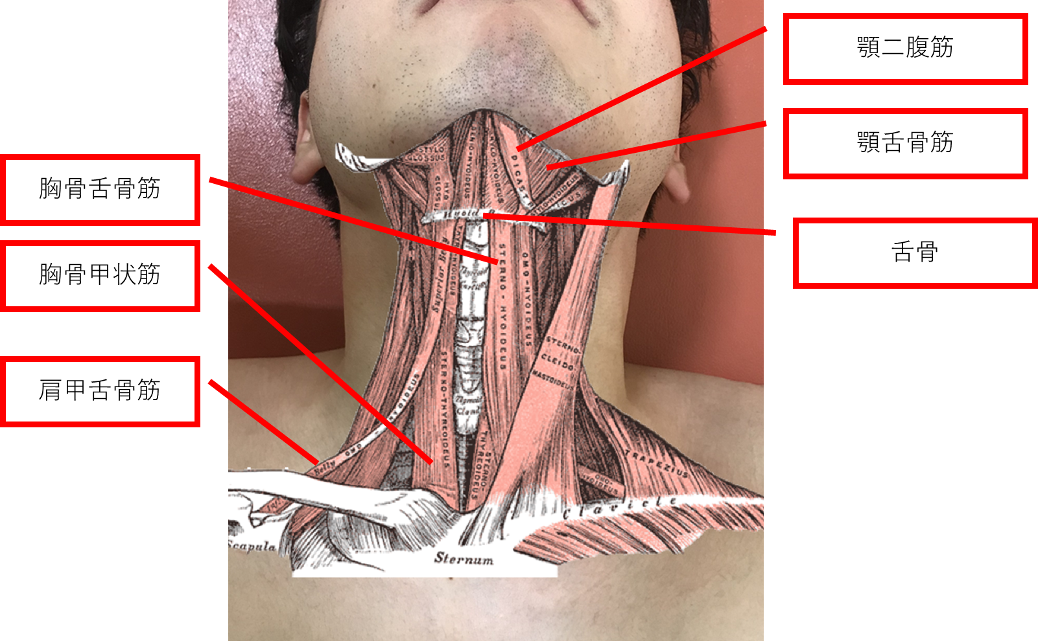
Head controlと嚥下
舌骨筋群⇒頚長筋や頭長筋の弱化で代償的に使用されることが多い
下顎と舌骨：舌骨上筋群(顎舌骨筋・顎二腹筋)
舌骨と胸骨：舌骨化筋群(胸骨舌骨筋・胸骨甲状筋・肩甲舌骨筋)
Head controlから嚥下の事も考える必要がある

Slide 23
下顎の安定
咀嚼の瞬間は顎二腹筋と咬筋が同時収縮となる.咬筋で下顎を安定させることで顎二腹筋も安定して収縮可能となる
ここが不安定だと上位頸椎も安定しないため、ヘッドコントロールの阻害となりえる
Brain Res. 1995 Jan 9;669(1):86-92. doi: 10.1016/0006-8993(94)01246-e.Reflex changes in the masticatory muscles with load perturbations during chewing hard and soft food Y Yamada 1, N Haraguchi
Notes:
. パン(A)と米(B)の咀嚼時の顎運動と咀嚼筋活動。顎運動の軌跡の垂直方向（Vert）と水平方向（Horiz）の成分と右咀嚼筋 咬筋（Mass）、顎二腹筋（Dig）、甲状舌骨筋（Thy）の活動を時系列で示しています。嚥下は、胸腺筋活動のところに「's'」の文字で示されています。咀嚼時にはMasseterの活動が抑制されることが多く、矢印で示されています。
. Jaw movements and masticatory muscle activities during bread (A) and rice (B) chewing. Vertical (Vert) and horizontal (Horiz) components in the jaw movement trajectories and right masseter (Mass), digastric (Dig) and thyrohyoid (Thy) muscle activities are shown in time sequence. Swallows are indicated by letter's' marked at the thyrohyoid muscle activity. Inhibitory periods in the masseter activity were often observed during rice chewing and are indicated'by arrows.

Slide 24
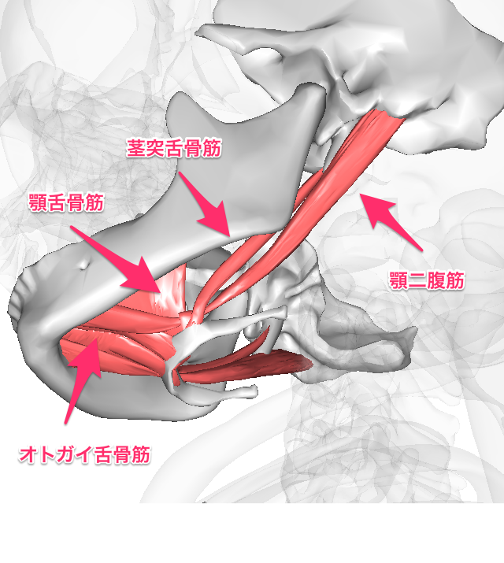

Slide 25
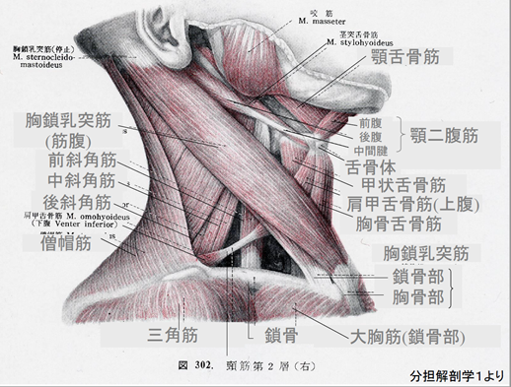
アライメント指標
頭頸部
舌骨→C３、甲状軟骨→C４・５、第一輪状軟骨→C６頭部が本来の位置にあると、上部・下部頸椎共に伸展
位に置かれ、頸椎の前弯が維持される
しかし、頭部が前方偏位すると上部頸椎過伸展位、下部頸椎屈曲位となる
肩甲骨：上角→Th２、肩甲棘（内側縁部）→Th３、下角→Th７
肩甲棘内側縁部・脊椎間距離：下角・脊椎間距離＝１：２
骨盤：腸骨稜最上部→L４・５の棘突起間またはL４、上後腸骨棘→S２または仙腸関節の中心

Slide 26
ヘッドコントロールの連鎖
脊柱が効率よく起きていくためには連鎖が必要
連鎖が途切れてしまうとどこかで過剰な収縮が起こり得る

Slide 27
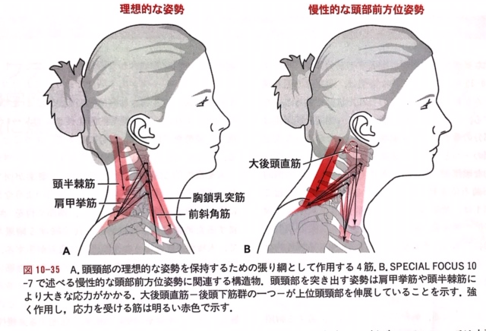
筋と関節の相互作用
表面上の観察だけではなく，骨の動きも考慮する必要がある
頸椎は滑り運動なども起こっている
Headが適切な位置にセットされていないと効率性に欠けてしまう
Donald A. Neumann et al：Kinesiology of the Musculoskeletal System: Foundations for Rehabilitation, 2edition：Mosby．2009

Slide 28
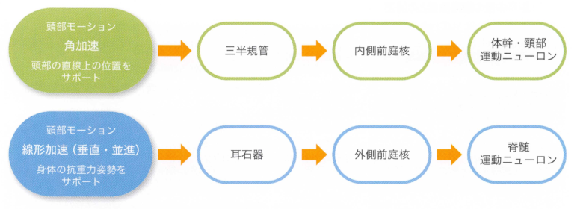
前庭システムの関与
三次元すべてにおいて角加速を感知する三半規管と，線形加速(すなわち重力および並進運動)を感知する2つの耳石器(球形襄および卵形襄）がある．
三半規管は内側前庭核を経由して頭頸部の運動ニューロンに影響を及ぼし，耳石器は外側前庭核を通じて脊髄運動ニューロンを支配する
内耳神経はこれらの器官の受容器からの信号を前庭核に送信する．寝返りにおいても頭頸部の動きから角加速や線形加速を感知することで，適切な四肢の位置，頭頸部の位置のコントロールをサポートする
金子唯史：脳卒中の動作分析 2018

Slide 29
前庭システムの関与
前庭系は，空間内の頭部の動きを検出することによって自己運動情報(self-motion)を検出
前庭システムは自身の運動に「主体感」を与え，視線の安定化，バランスおよび姿勢の制御において重要な役割を果たす
寝返りの場合，頭部の回転と眼球運動の制御は必須であり，起き上がりが加われば， さらなる重力との関係性，頭頸部の角度，運動の加速度など，多くの情報処理が要求される
小脳疾患などにより前庭システムに障害を呈する患者は， めまいや頭頸部のコントロールに大きな問題を呈する場合がある
一般的な被殻出血などの病巣でも前庭系システムを過剰に活用した姿勢コントロールになり，頭頸部が固定的になる患者も少なくない．
金子唯史：脳卒中の動作分析 2018

Slide 30
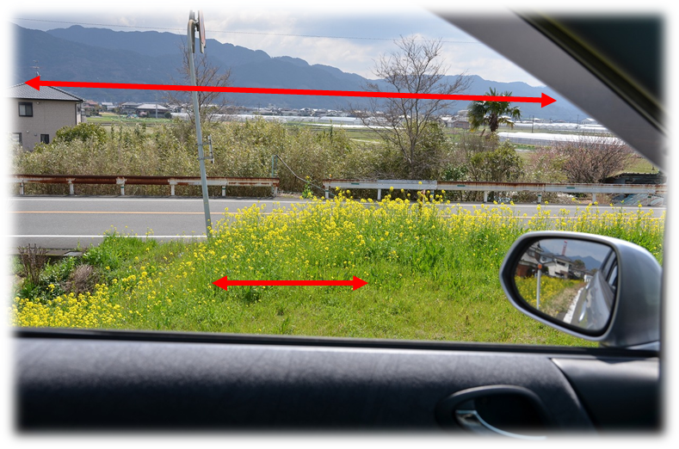
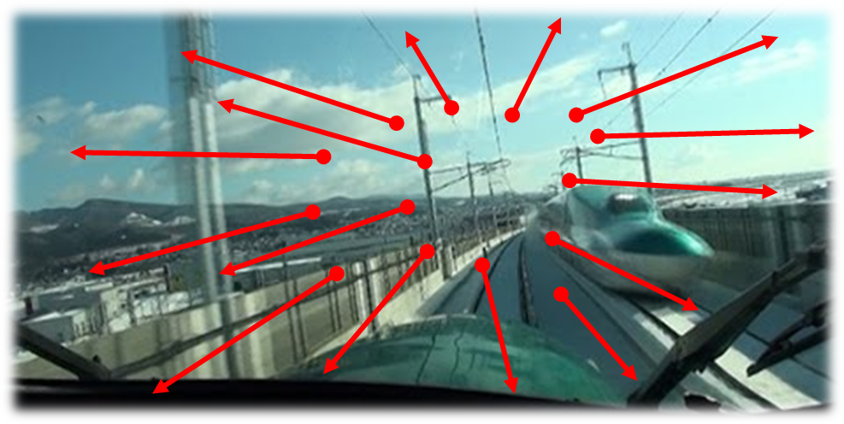
前庭と視覚入力の統合
前庭系に関連する視覚情報としてオプティカルフロー(光学的流動)は重要な役割を果たす
自己運動の重要な感覚的な手がかりを提供している
また、前庭動眼反射(vestibulo-occularreflex;VOR)を補完する眼球運動の生成を誘発する
頭部の回旋で視界がぶれず,滑らかで連続した視覚世界を維持する際は,オプティカルフローを含む大量の視覚情報と前庭情報を統合する必要がある
脳領域において， この役目を頭頂葉の背側MST野，腹側頭頂間野(ventralintraparietalarea;VIP)が担うと報告されている
寝返りや起き上がりでは， このような前庭と視覚入力の統合は必須の機能といえる．
金子唯史：脳卒中の動作分析 2018

Slide 31
寝返りについて
非麻痺側へは有意に長い回旋時間がかかる（平均差0.427秒， P = 0.005）
上肢の機能不全（BSUE≦3）が素早さ（ターンのピーク/時間）と関連していることを明らかにした
「麻痺側から戻る」と比較して、非麻痺側に位置する側から戻ってくる力は，高いバック・フォース（平均差1.234kg・m / s ² 、 P = 0.002）差は0.022、 P = 0.001）
Chiang SL at .Analysis of Trunk Rolling Performances by Mattress Mobility Detection System in Poststroke Patients: A Pilot Study. Biomed Res Int. 2016;2016:8743051
Notes:
つまり非麻痺側への寝返りには努力的となりやすく，効率的ではない可能性がある
上肢の機能が悪いと寝返りも難しくなる可能性がある
戻ってくるときにもコントロールされていない可能性がある

Slide 32
寝返りの構成要素
Berta Bobath：Adult Hemiplegia：Evaluation and Treatment．Butterworth-Heinemann Ltd．1978

Slide 33
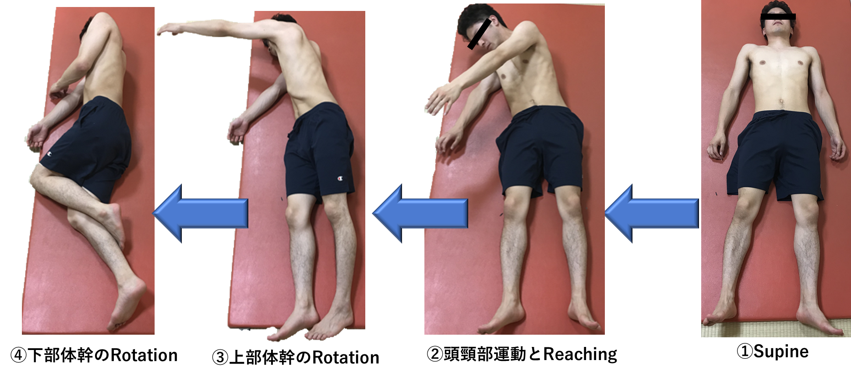
寝返りを４相で捉える
Donald A. Neumann et al：Kinesiology of the Musculoskeletal System: Foundations for Rehabilitation, 2edition：Mosby．2009

Slide 34
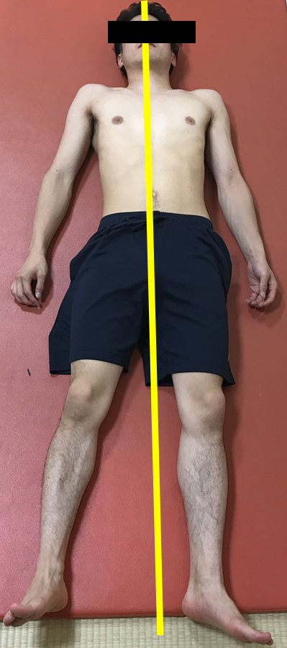
１．Supine【開始四位】
寝返りにおける背臥位は身体が安楽で，次に生じる頭頸部の運動や体軸内回旋の準備ができていることが重要
頭頸部運動や体軸内回旋の準備において，Midlineを基にした垂直身体軸(LBA)が必要
寝返りは回転軸の連続的変化で，脊柱を中心としたLBAが必要かつ，LBAを開始軸として動作が行われる
Barra J et al：Perception of longitudinal body axis in patients with stroke: a pilot study．J Neurol Neurosurg Psychiatry. 2007 Jan;78(1):43-8

Slide 35
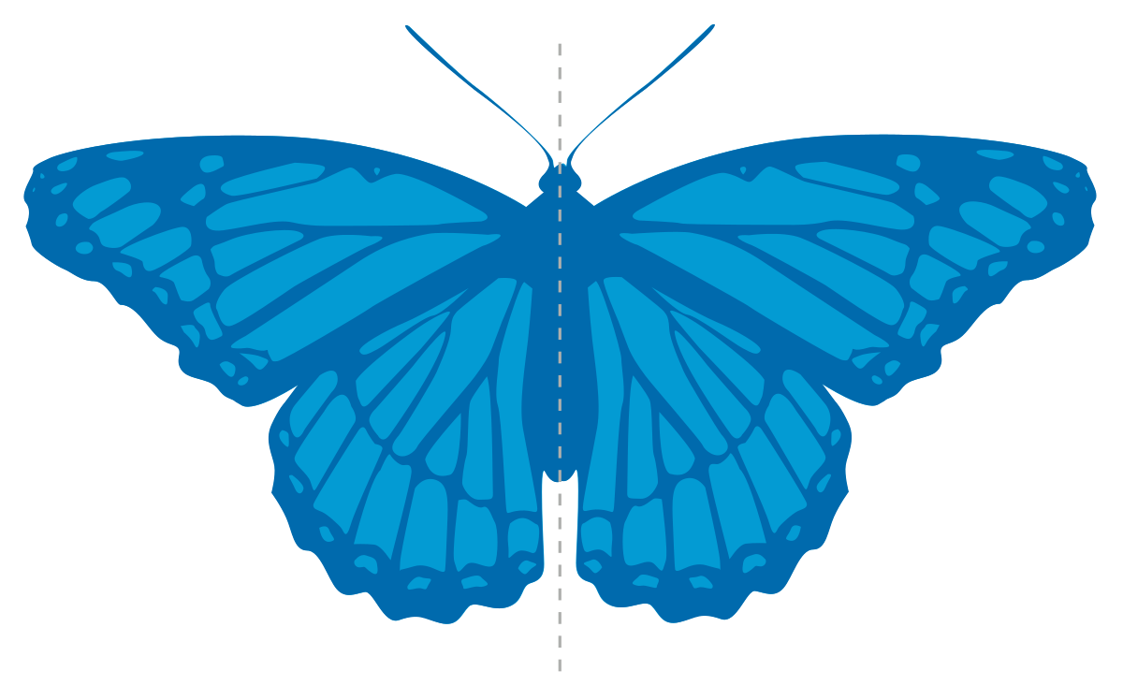
Midlineの捉え方
健常者でも身体軸の知覚にバラつきはあったが，Midlineを基準にとした均等なバラつき傾向を示した
脳卒中患者は現象的なMidlineから大幅にずれて身体軸を知覚しており，右半球梗塞(左麻痺)者で著名だった
Barra J et al：Perception of longitudinal body axis in patients with stroke: a pilot study．J Neurol Neurosurg Psychiatry. 2007 Jan;78(1):43-8

Slide 36
２．頭頚部/リーチング
寝返り動作への移行において，頭頸部屈曲の動きが要求される
肩甲帯の前方突出が生じることで体幹回旋筋群を賦活させ，続いて脊柱を中心とした体軸内回旋が起きる
Reachingによって上肢重量が寝返る方向への関節トルクとして体軸内回旋を補助する

Slide 37
ヒトの成長のプロセスを振り返ったとき，乳幼児が寝返ったり，起き上がったり，
立ち上がったり，歩いたりする動作能力を獲得するのは，「対象物に手を伸ばして
把持し，それを口に運ぶ」という摂食行動に起因するきわめて原始的なモチベーショ
ンによって， リーチ動作が誘発されることに端を発していると考えられる。上肢を
対象物へ伸ばし手に取ろうとする反応が，肩甲骨の前方突出と休幹の回旋， さらに
はCPGによる両下肢における逆位相の運動を誘発し，寝返りや起き上がりといっ
た動作へと発展する。

Slide 38
リーチ動作における出力方向は，肩関節と手関節を結ぶ方向である（ 図18)。そ
の際に活動する筋群は，動作の初期段階では，手先を上腕に平行な方向へ動かすた
め上腕二頭筋の二関節筋部が主動作筋として活動し，次いで，対象物へ向かって上
肢を伸ばす段階では上腕三頭筋の二関節筋部と単関節筋部が主動作筋となって出力
方向の制御が行われる

Slide 39
和物品を把持して，その物品を目標に向かって移動させて意味のある課題を行
っことで， リーチに必要な神経回路の賦活化を狙う

Slide 41
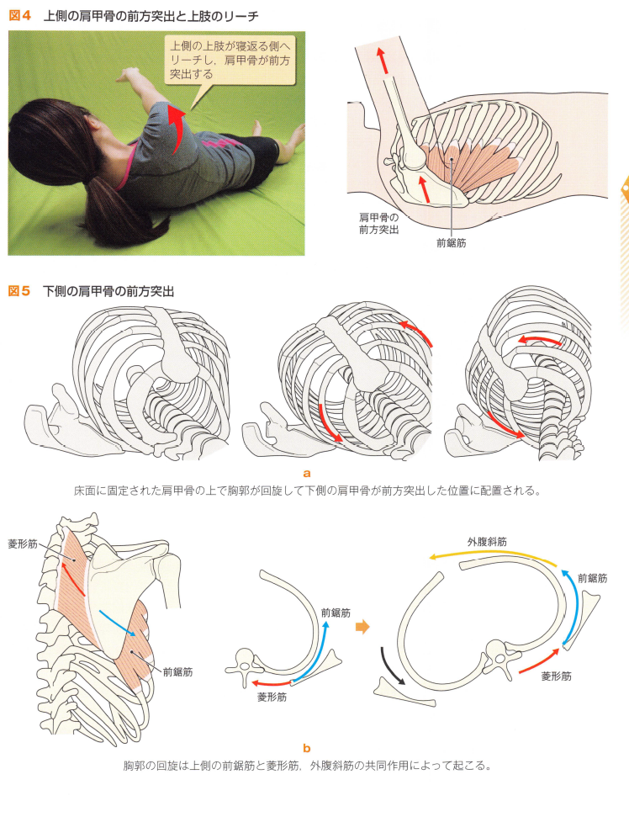
寝返り動作の第1相では，上側の上肢（左側への寝返りでは右側の上肢）が寝返る
側ヘリーチされるように，肩甲骨が前鋸筋の活動によって前方突出する（図4)。こ
のとき肩甲骨には上肢の重醤を支えて空間上に保持する土台としての安定性も要
求されるが，肩甲骨を表と裏から挟むように支える前鋸筋と僧帽筋中部線維がその
役割を果たす。前鋸筋が肩甲骨を前方へ，僧帽筋中部線維が肩甲骨を後方へ牽引し
た場合両筋の合力は肩甲骨を胸郭に押し付けて安定させる作用を有することにな
る。
寝返り動作の第2相では，床面に固定された肩甲骨の上で胸郭が回旋して下側の
肩甲骨が前方突出した位悩に配悩される（図Sa)。胸郭の回旋は上側の前鋸筋と菱
形筋，外腹斜筋の共同作用によって起こる（図Sb

Slide 42
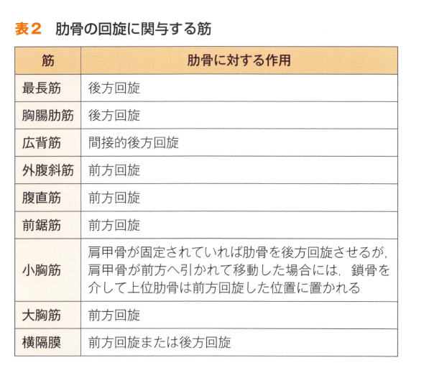
胸椎部が回旋するためには肋骨の可動性が必要である。肋骨の可動性は肋間筋や，
肋骨をまたいで付着する筋群（表2)の伸張性に影饗を受ける。これらの筋群の伸張
性が低下すると肋骨の可動性が低下し．結果的に胸椎の可動性に制限が生じる。

Slide 43
寝返り動作における脊柱の回旋運動は，胸椎部で生じる。寝返り動作時に胸椎に
求められる回旋可動範囲は肩甲骨の前方突出と胸椎の屈曲と回旋の複合運動によっ
て，寝返りの際に上側の肩が下側の肩の上に配列できる程度の可動性が必要となる。
胸椎の運動と肋骨の運動との間にはリズムが存在する18)。胸椎が回旋するときに
は，回旋する側の肋骨が後方へ軸回旋し反対側の肋骨は前方へ軸回旋をする18)。つ
まり，寝返りをする際には，下になる側の肋骨が後方回旋し，上になる側の肋骨が
前方回旋するということである（図43)。胸郭を操作して胸椎の回旋を誘導する際
にはこの運動リズムを同時に誘導することが重要である。

Slide 44
寝返り動作時の腹斜筋群の活動は，第2相と3相とでその作用が逆転する。第2
相では上側の外腹斜筋と下側の内腹斜筋が，第3相では上側の内腹斜筋と下側の外
腹斜筋がペアとなって体軸内回旋を起こす。この腹斜筋の活動を切り替えるトリガー
は，上側の僧帽筋下部線維の活動である。

Slide 53
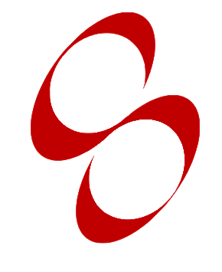
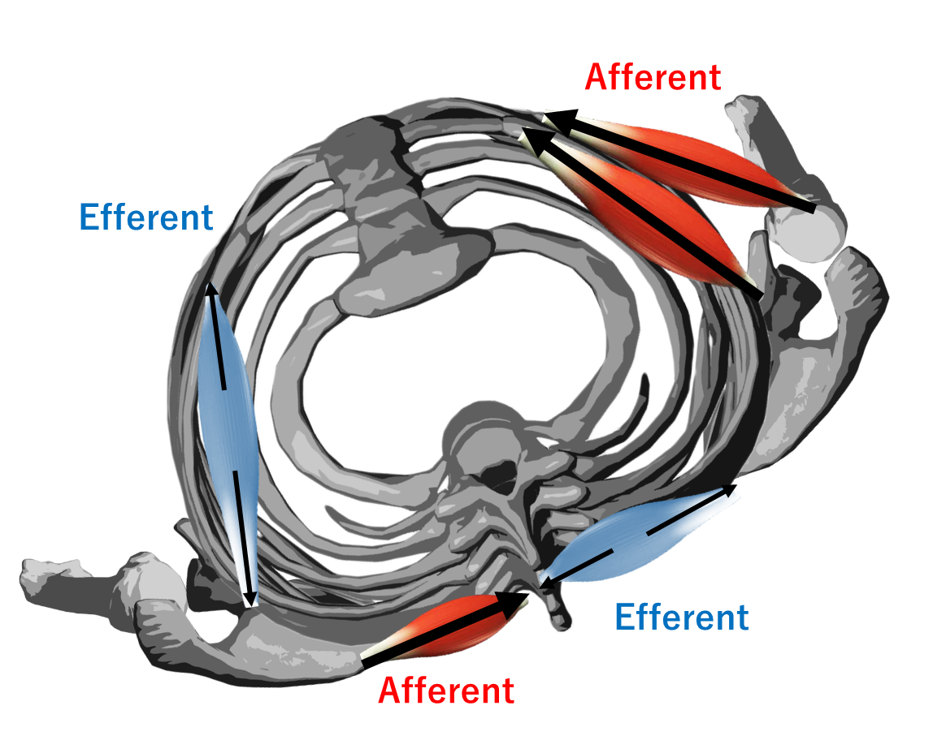
回旋に必要なRibs cageとscapula
STROKE LAB
ニューロリハビリ研究所
現象的なScapulaの“Protraction”や“Retraction”を求めていては体軸内回旋を誘導することは難しい
求心的(Afferent)な活動と遠心的(Efferent)な活動が相互に左右に起きている状況を提供することが重要

Slide 54
STROKE LAB
ニューロリハビリ研究所

Slide 55
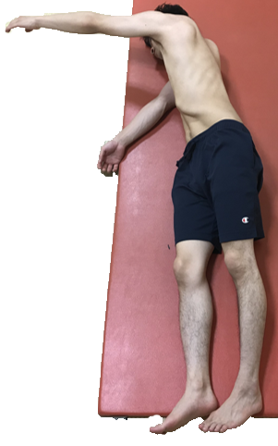
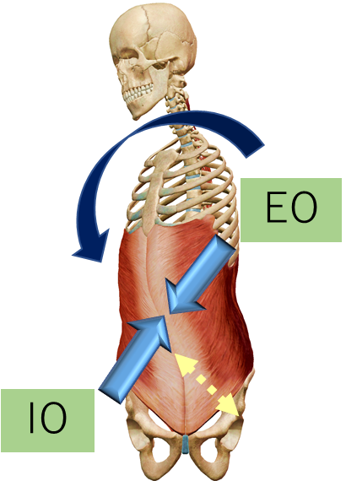
③上部体幹のRotation
STROKE LAB
ニューロリハビリ研究所
上側肩甲帯の前方突出と上肢Reachingに導かれるように胸椎が回旋し，上部体幹が寝返る方向に回旋していく
胸椎回旋に伴いCOMが寝返る方向に移動してく(weight shift)
その後骨盤の回旋に波及していく
屈曲の要素だけではなく，伸展に切り替わっていく事も重要
荷重側のscapula set：BOS
外腹斜筋と内腹斜筋の連結
荷重側のHipの活動・股関節の安定：BOS
床反力を生成

Slide 57
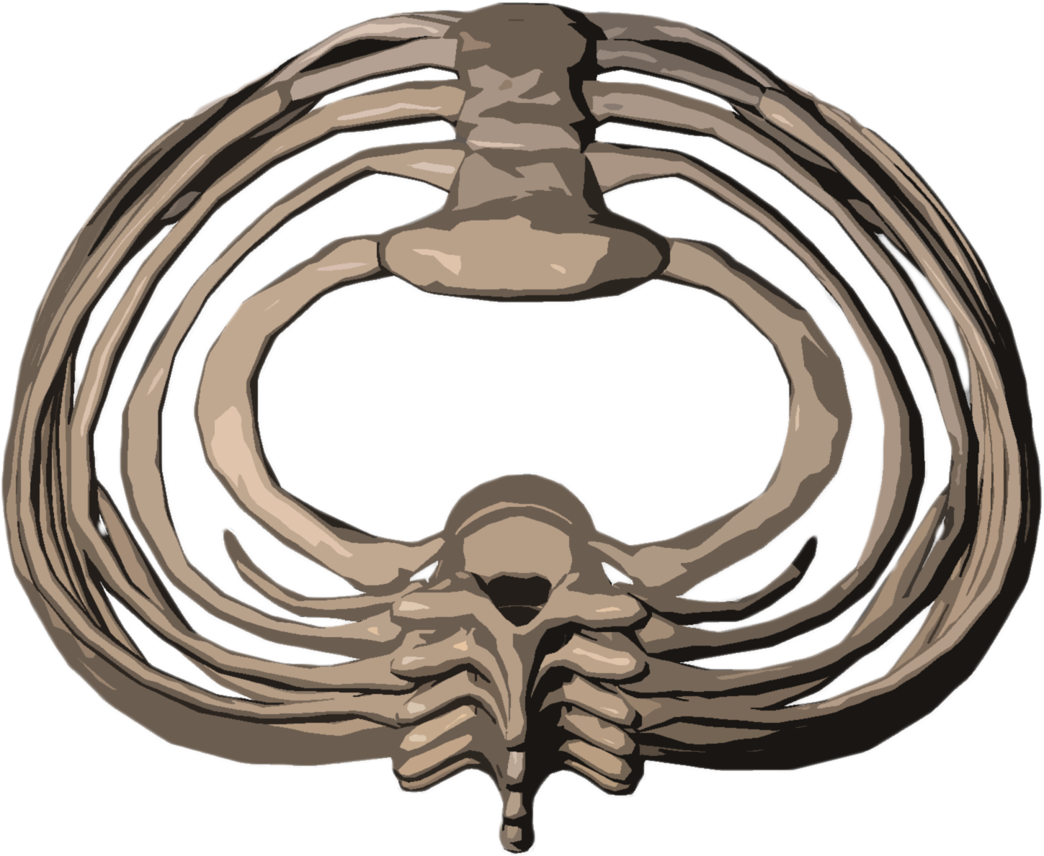
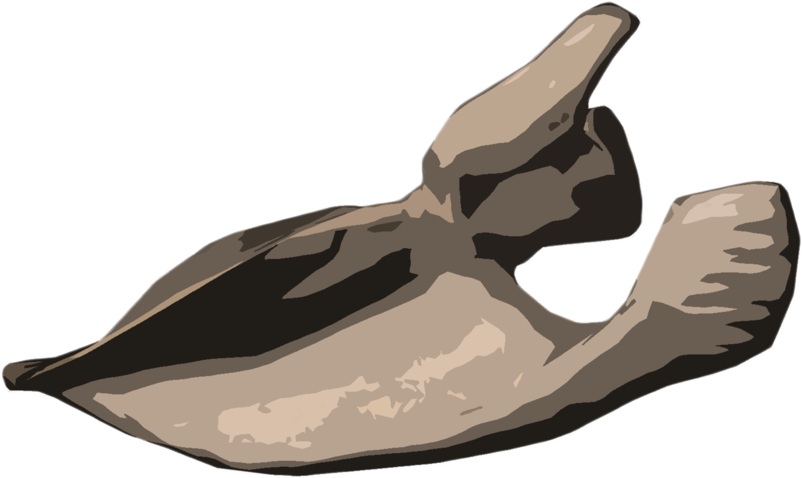
荷重側のscapula movement
STROKE LAB
ニューロリハビリ研究所
荷重側のScapula Protractionに要求される筋活動は，上側の肩甲骨運動とは異なる
上側は胸郭に対し肩甲骨が動いていくが，下側は肩甲骨に対して胸郭が運動していくため一層安定性が必要
肩甲骨が胸郭に巻き込まれるような不安定性がある場合，Scapula Setの構築・維持は困難となる
Donald A. Neumann et al：Kinesiology of the Musculoskeletal System: Foundations for Rehabilitation, 2edition：Mosby．2009

Slide 58
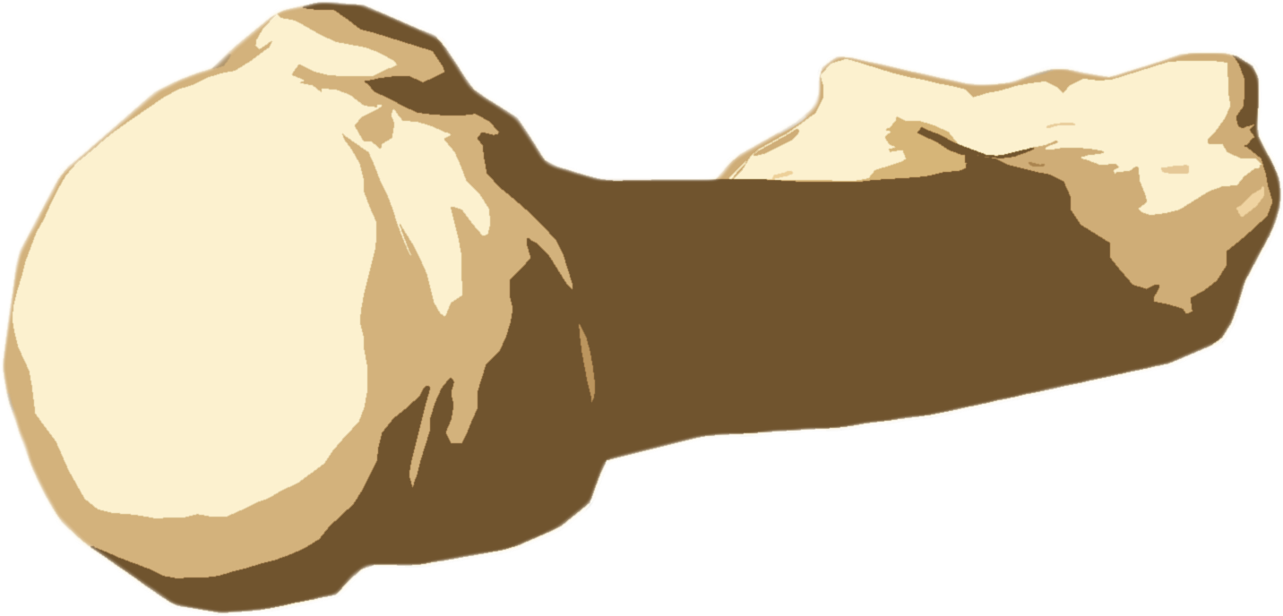
荷重側のscapula movement
STROKE LAB
ニューロリハビリ研究所
下側のScapula Setは引き続き要求され，遠心的/求心的な筋活動のバランスが要求される
この相での適度な肩甲骨外転は広背筋の遠心的な長さを引き出し，後に続く下部体幹のRotationを促通する
Afferent
Efferent
Afferent
Donald A. Neumann et al：Kinesiology of the Musculoskeletal System: Foundations for Rehabilitation, 2edition：Mosby．2009

Slide 59
協調的に働く
STROKE LAB
ニューロリハビリ研究所
上側下部体幹と下側上部体幹の固定性≒安定性を高めるためには，背部筋群による伸展活動が要求される
屈曲活動と伸展活動の均衡の結果，COREの活性化と広背筋etc.の遠心性収縮を引き出すことが可能となる
EO
GM
LD
IO

Slide 60
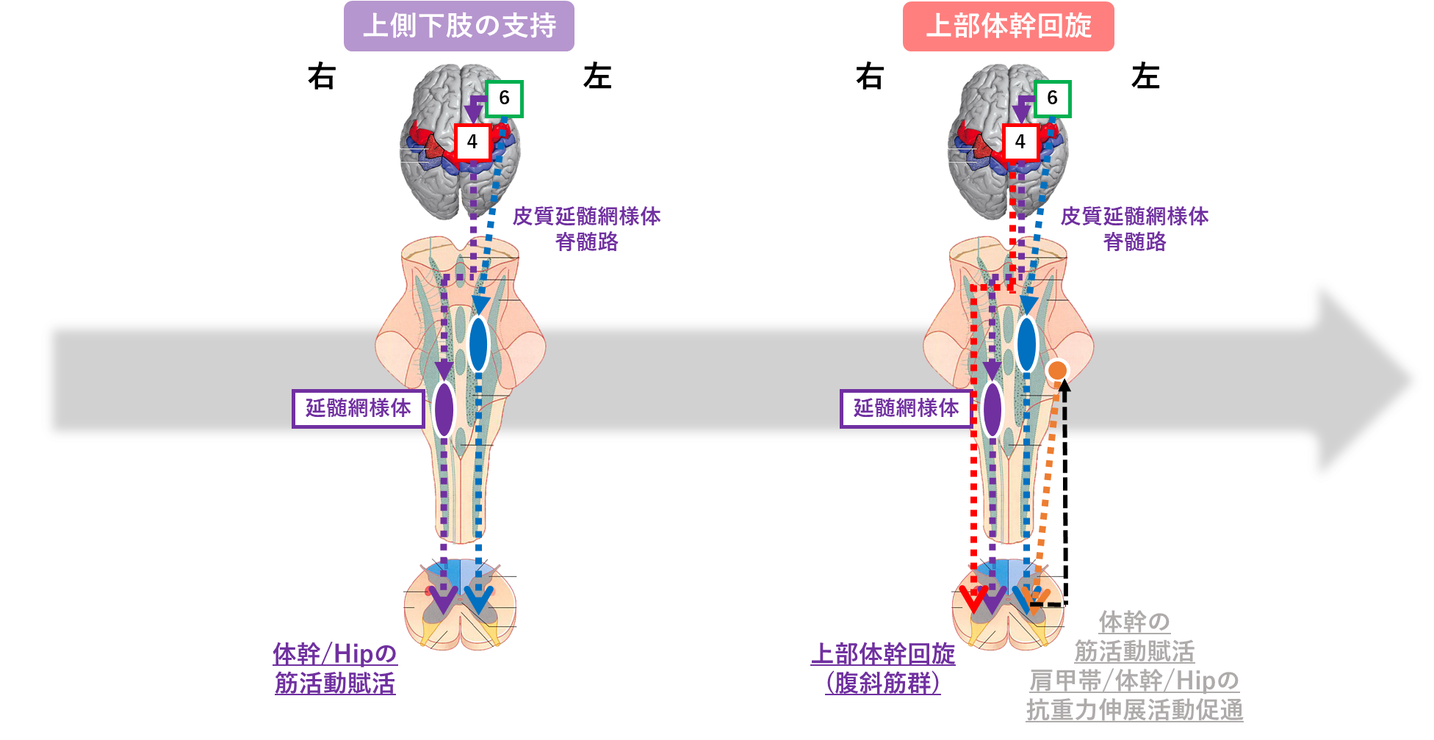
STROKE LAB
ニューロリハビリ研究所

Slide 61
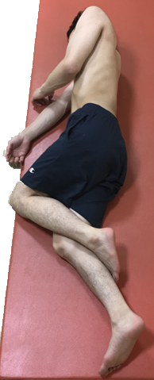
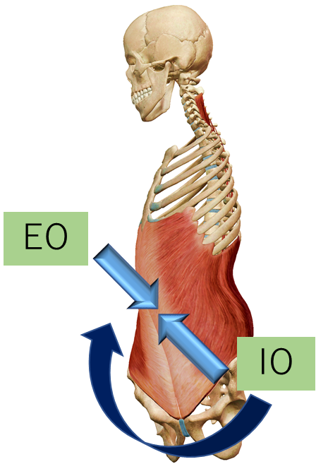
④下部体幹のRotation
STROKE LAB
ニューロリハビリ研究所
支持と運動が逆転し，固定された上部体幹に対して下部体幹が回旋し，側臥位である回旋中間位に復元される
上部体幹がBOSとなり，下部体幹が回転の中心となる
荷重側の安定と上部体幹のstabilityの確保
内腹斜筋と外腹斜筋の活動の切り替え
荷重側のHipの更なる安定

Slide 62
協調的に働く
STROKE LAB
ニューロリハビリ研究所
下部体幹のRotationにおいて，下側の外腹斜筋と上側の内腹斜筋がセットで活動する
この対角ラインでの動きを効率的に作用するためには，上側上部体幹と下側下部体幹の固定性が必要
広背筋etc.による下部体幹のRotationが効率的に作動するためには，荷重側支持性とリンクが要求される
荷重側での支持が不十分な場合，姿勢は屈曲傾向を示し，非効率な動きとなるかもしれない
LD
IO
GM
EO
Thomas W. Myers LMT NCTMB ARP：Anatomy Trains: Myofascial Meridians for Manual and Movement Therapists, 3e．Churchill Livingstone．2013

Slide 63
体幹の伸展は，上側の僧帽筋
下部線維によって行われる。腹斜筋の活動が切り替わるタイミングにわずかに先行
して，僧帽筋下部線維が強く収縮する。僧帽筋のリバースアクションで，胸椎が伸
展回旋して，体幹が中立位に復元される（図6)。

Slide 64
経時的筋活動
STROKE LAB
ニューロリハビリ研究所

Slide 65
Rolling:様々な視点から
STROKE LAB
ニューロリハビリ研究所
健常者：SCMはスタビリティ側よりモビリティ側の方が収縮が強い。PMはスタビリティ側で大きかった
片麻痺：SCMは対照と同様の結果を示した。ローリング方向にかかわらず、麻痺側のPM活性は非麻痺側よりも低かった
基本的には麻痺側の筋肉の活性化レベルが低いため活動を妨げれれている可能性がある
寝返りと体幹機能は相関関係があり、体幹機能は基本動作との関係が示唆されている(脳卒中でもPDでも)
Chiang SL,at.al: Analysis of Trunk Rolling Performances by Mattress Mobility Detection System in Poststroke Patients: A Pilot Study.2016
Kafri M, Dickstein R.Activation of selected frontal trunk and extremities muscles during rolling from supine to side lying in healthy subjects and in post-stroke hemiparetic patients.：NeuroRehabilitation. 2005;20(2):125-31.
Notes:
・この作品の目的は、仰臥位から​​横臥に転がる際の前部体幹と近位四肢筋の役割についての洞察を得ることでした。参加者は17人の片麻痺患者と14人の健康な被験者でした。胸鎖乳突筋（ScM）、大胸筋筋（PM）、外腹斜筋（ExO）、および大腿直筋（RF）筋対の筋電図（EMG）活動をローリングパフォーマンス中に記録した。分析にはEMG反応時間と大きさの設定が含まれていました。全ての筋肉について、EMG活性の開始は​​、対照と比較して患者において遅れた。健常者のうち、SCMの筋電図活動レベルは安定した体側よりも携帯電話上でより増強されたが、PMの活性化レベルは筋肉は安定した体側で大きかった。片麻痺群では、SCMは対照と同様の結果を示したが、ローリング方向にかかわらず、麻痺側のPM活性は非麻痺側よりも低かった。対応するＥｘＯおよびＲＦ筋肉間の活性化レベルの差は、健常者間で矛盾を示したが、片麻痺群では、麻痺側の筋肉が非麻痺側よりも高い活性化レベルを示すことはなかった。結論として、片麻痺者における横向きローリングは、対応するＰＭ、ＥｘＯおよびＲＦ筋肉の間の関係性に対してＳＣＭ筋肉の活性化レベルの間の正常な関係性によって特徴付けられる。麻痺側の筋肉の活性化レベルが低いために妨げられます。

Slide 66
STROKE LAB
ニューロリハビリ研究所
Relationship between spinal range of motion and trunk muscle activity during trunk rotation
J Phys Ther Sci. 2016 Feb; 28(2): 589–595.
Published online 2016 Feb 29. doi: 10.1589/jpts.28.589
PMCID: PMC4793016
PMID: 27065549
Relationship between spinal range of motion and trunk muscle activity during trunk rotation
Tomoaki Sugaya, RPT, MS,^{1,2,*} Masaaki Sakamoto, RPT, PhD,¹ Rie Nakazawa, RPT, PhD,¹ and Naoki Wada, MD, PhD³
Notes:
この研究では、トランクの回転角度はUTxとMUTxで同一でした。以前の研究は、T3およびT3からT6までC7からトランクの回転角度の変化は同一であったことを報告した^{14、15）}。この研究の結果は、各セグメントの回転角度に一定の比率があることを示しており、比率の違いが運動と筋肉活動の局所範囲に影響することを示唆しています。さらに、頻繁に繰り返される体幹の回転により、局所的な可動域の変化が腰痛の危険因子の1つになる可能性があります。
この研究の結果は、同側の体幹の回転中にLDとEOの筋肉が協調して作用することが重要であることを示しています。Vera-Garcia et al。^{16）} LDの活性化レベルは胸部回転中のEO活性化レベルと同様であり、LDは上体幹運動の制御に重要であると報告した。一般に、LDは肩の伸展を担います。この研究では、被験者の腕が胸の上で交差していることを考えると、LDが胸部回転を生じた可能性があります。この研究の結果は、IOおよびTrA筋肉が、腰椎レベルでの同側の体幹回転中に早期に作用することを示しています。アーカート等。^{3）}同側の体幹回転中に、胸部レベルが固定された場合、IOおよびTrA筋活動は腰部レベルで有意に増加したと報告した。この研究の結果は、対側の体幹回転中に、EOのMVCの割合が40〜50％を超えるすべての分割範囲で大幅に増加し、70〜80％を超えるすべての分割範囲で急激に増加することを示しました。ホテルトーレン^{5）} EOの筋活動が急激に反対側の体幹回転の最終範囲の間に増加したことを報告しました。アンダーソン等。^{17）}同側の体幹回転中のIOのMVCの割合は58％、EO活動の13％であると報告しました。さらに、反対側の体幹回転中のIOは16％、EO活動は45％、MF活動は6％でした。この研究の結果は、以前に報告された結果と一致しています。
MF筋肉の機能に関するコンセンサスはほとんどありません。MFの最大随意収縮に手動で抵抗する方法には、体幹の伸展と反対側への回転が含まれる^{18）}。一方、MFが及ぼす軸方向の回転は、両側でわずかである^{19）}。この研究の結果は、MFの筋肉活動が両側の開始位置から他の筋肉よりも大きいことを考えると、MFは胸腰部領域の安定化に重要な役割を果たすことを示唆しています。

Slide 67
STROKE LAB
ニューロリハビリ研究所

Slide 68
STROKE LAB
ニューロリハビリ研究所

Slide 69
STROKE LAB
ニューロリハビリ研究所

Slide 70
STROKE LAB
ニューロリハビリ研究所

Slide 71
脳卒中患者の寝返り
STROKE LAB
ニューロリハビリ研究所
非麻痺側へは有意に長い回旋時間がかかる（平均差0.427秒， P = 0.005）
ピークになるのにより長い時間（平均差0.48秒、，P <0.001）
非麻痺側に向かう方向は、より長い旋回ピーク/時間（平均差0.069，P = 0.001）
上肢の機能不全（BSUE≦3）が貧弱な素早さ（ターンのピーク/時間）と関連していることを明らかにした
「麻痺側から戻る」と比較して、非麻痺側に位置する側から戻ってくる力は，高いバック・フォース（平均差1.234kg・m / s ² 、 P = 0.002）差は0.022、 P = 0.001）
Chiang SL at .Analysis of Trunk Rolling Performances by Mattress Mobility Detection System in Poststroke Patients: A Pilot Study. Biomed Res Int. 2016;2016:8743051

Slide 72
脳卒中患者の寝返り
STROKE LAB
ニューロリハビリ研究所
上肢の機能不全（BSUE≦3）が貧弱な素早さ（ターンのピーク/時間）と関連していることを明らかにした
「麻痺側から戻る」と比較して、非麻痺側に位置する側から戻ってくる力は，高いバック・フォース（平均差1.234kg・m / s ² 、 P = 0.002）差は0.022、 P = 0.001）
Chiang SL at .Analysis of Trunk Rolling Performances by Mattress Mobility Detection System in Poststroke Patients: A Pilot Study. Biomed Res Int. 2016;2016:8743051

Slide 73
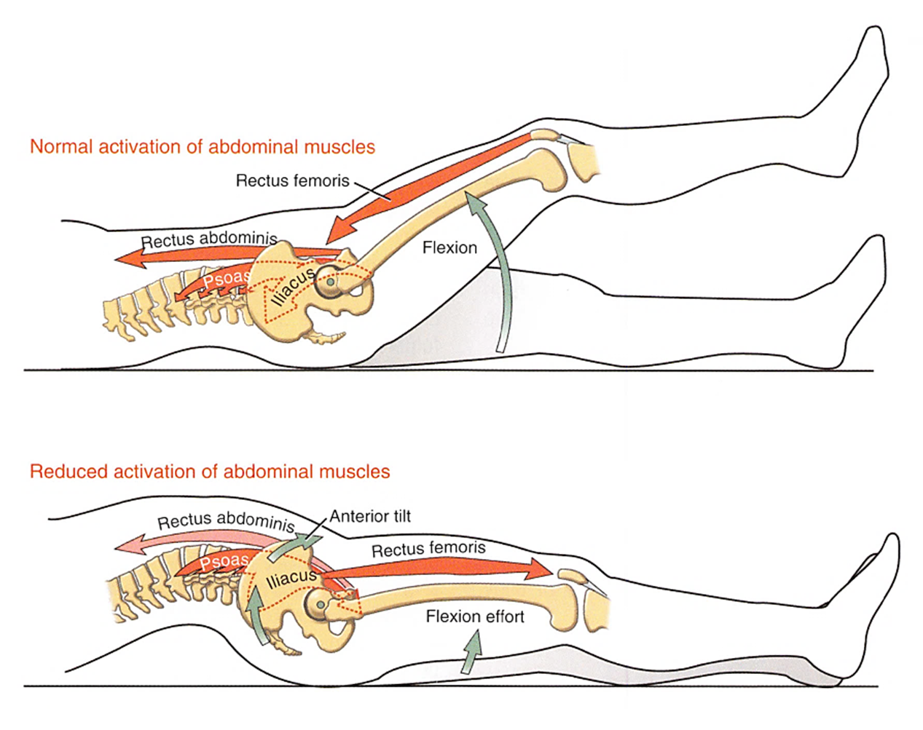
下肢のコントロールを考える
STROKE LAB
ニューロリハビリ研究所
前述したHead controlと同じく，下肢が屈強挙上していくために必要な要素がある
挙上出来たかどうかよりも，その以前のプロセスを理解していくことが重要
下部体幹が先行する場合，床面を下肢で押す運動パターンにより伸展-回旋パターンを誘発されてしまう
腰椎が過伸展に入ってしまうと回旋要素が欠如し，CoreMuscleの活動を高めることが困難となる
Donald A. Neumann et al：Kinesiology of the Musculoskeletal System: Foundations for Rehabilitation, 2edition：Mosby．2009

Slide 74
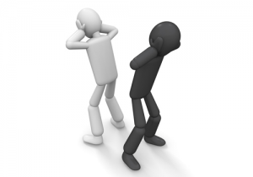
現象のみを捉えない
STROKE LAB
ニューロリハビリ研究所
「動作の目的(疾患も踏まえ)を考える必要がある」
「良い悪い，を当てはめるのではなく(機能的)，なぜ効率的でないのかを考える」
「セラピストの押しつけにならないように注意しなければならない」

Slide 75
様々な寝返り
STROKE LAB
ニューロリハビリ研究所
https://www.youtube.com/watch?v=x_HMvdXgNcQ
https://www.youtube.com/watch?v=1dV8hFKlnRo
https://www.youtube.com/watch?v=bCJpNnxbw1Q
https://www.youtube.com/watch?v=Yj1i8zD3LvI

Slide 77
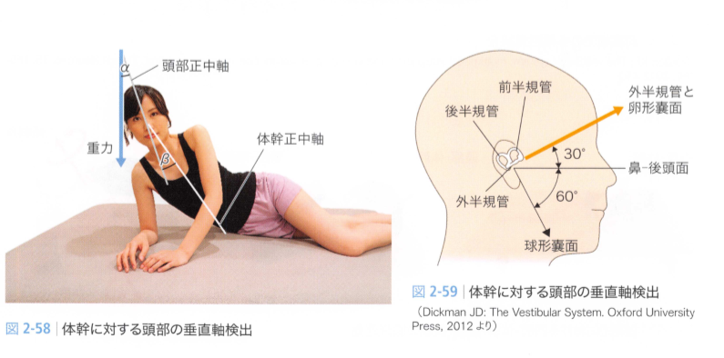
体性感覚/固有受容性の入力は，脊髄後根を介して前庭核に到達する97)． この入力に敏感な
小脳および大脳皮質領域は前庭核に直接投射するという報告もある98,99)． また，除脳あるいは
麻酔下において，受動的な頸部固有受容刺激は前庭核ニューロンの活動に影響を及ぼす100).
このような多くの領域から前庭核への感覚入力により，身体運動の詳細な知覚や姿勢の安定化
が可能となる． また，前庭小脳の吻側室頂核での前庭感覚および固有感覚情報の統合は姿勢コ
ントロールに不可欠であり， 自己運動を知覚する高次の機能を担う． たとえば，前庭脊髄反射
によって生じる運動は，身体に対する頭の位置の変化を踏まえて実行される必要がある101).
体幹の垂線に対する重量方向を決定するためには，頭部の向きに関する情報と，体幹に対す
る頭部の向きに関する情報とを組み合わせる必要がある．図2－58では頭部と体幹の関係性を
示している．頭部は重力に対してαの角度に向けられ，頭部は体幹に対してβの角度に向けら
れている． したがって，体幹は垂直に対してα十βの角度で配向される．角度αに関する知覚
情報は耳石器から得られ，角度βに関する情報は頸部の固有受容器から得られる102). この情
報により，体幹と頭部の適切な連鎖が構築される．
臨床場面では，急性期で意識が不鮮明な患者は，重力に対して体幹や頭部が屈曲位で重力を
知覚できない． これにより前庭核に情報が入りづらく，適切な体幹や四肢の緊張が得られづら
い．一方，回復期に移行して代償パターンが構築された場合，頭頚部を過剰に過伸展させるこ
とで代償する患者も多い． これにより，外側前庭核から脊髄運動ニューロンが刺激され，四肢
が突っ張りやすい傾向が起こる．病棟でのベッドサイドで起き上がる際に，前庭系が過剰に興
奮し，手足がつっぱり，起き上がりに難渋するケースが多い． 図2－59は前庭受容器の方向づけを矢状面から示している103).前述したが， 内耳の5つの
前庭受容器は，機能的にお互いを補完する． またこれらは，三次元空間における特定の平面に
おける動きに最も敏感であるよう空間的に整列されている． ヒトでは，三半規管は両方とも，
鼻-後頭面に対して前上方に傾斜している（図2-59)． ヒトが歩いたり走ったりすると，頭は
通常約30.下がり，視線は数m先に向けられる． この方向は，外半規管-卵形雲面を地面に対 して平行にし，頭部を重力に対して垂直方向に安定させる103).寝返りや起き上がりでも特に
第2～3相における眼球方向の安定によって，頭部の垂直方向へのオリエンテーションが容易
になるため，介入時は運動方向や頭部と目線に配盧する必要がある

Slide 78
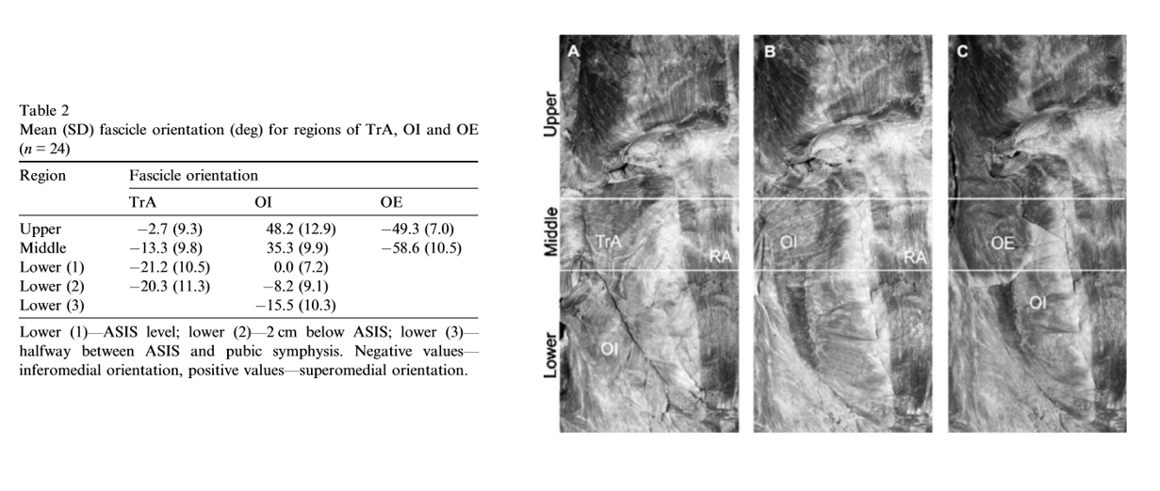
腹筋群の解剖学的検討Regional morphology of the transversus abdominis and obliquus internus and externus abdominis muscles👈pubmedへ Urquhart DM.et al.(2005)
腹横筋の上部の筋線維束の方向は水平であった。人により10度よりも大きな角度を有する場合もあった。中部と下部は（水平に近い）下内側方向へ走行した。（角度は下部＞中部）
内腹斜筋線維束は腸骨稜に優位に付着し上部と中部は上内側に配向していた。
対照的に、腸骨稜の下方では、内腹斜筋の筋線維束は水平に配向され、ASISの下において下方内側への角度が増加した。
外腹斜筋線維束は下方内側へ配向し中部領域で最も大きな角度を有した。偏差が大きく、献体間の変動性が高いことを示しています。

Slide 79
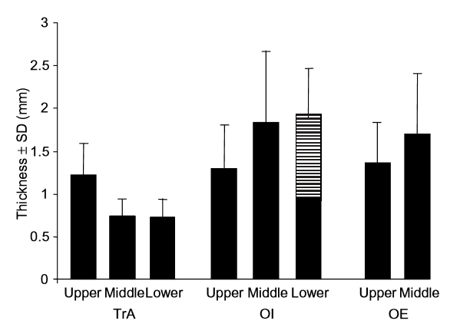
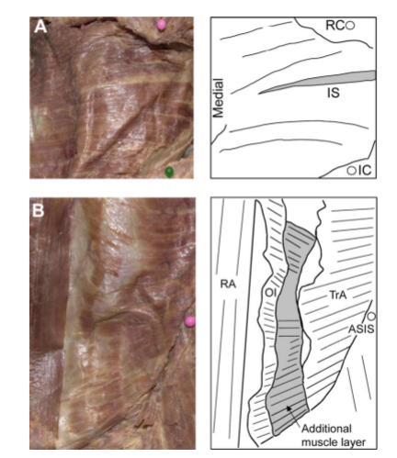
全ての筋線維束は、中部で最も長く、下部で最短であった。
•外腹斜筋の中部の筋線維束は最も長く、中部の腹横筋および内腹斜筋よりも約７cm長かった。
•腹横筋の下部線維束は最も短く、わずか3.6cm程で、内腹斜筋よりも約2cm短かった。
•腹横筋の上部は、下部および中部よりも厚みがあった。下部および中部では厚さの差はほとんどなかった。
（腹横筋の厚み 上部＞中部・下部）
•内腹斜筋の下部と中部は同様の厚さを有し、上部の厚さとは異なり、上部は最も薄かった。
（内腹斜筋の厚み 中部・下部＞上部）
•外腹斜筋の中部は上部よりも厚かった。
•内腹斜筋と腹横筋の上部は同様の厚みを有していた。中部は内腹斜筋と外腹斜筋の方が腹横筋より厚かった。下部では、内腹斜筋は腹横筋より24％厚かった。
•内腹斜筋の精密な観察では、下部および中部には筋層が2層認められた。
•繊維方向や長さ、厚みなどからその筋の働きが想像できると思われる。例えば、腹横筋や内腹斜筋の下部では骨盤帯の閉鎖力を生むために水平走行に近く、長さが短いため縮むというよりは等尺性に近い形で働くのではと思われる。外腹斜筋は最も長くトルク生成に優位で、筋線維束方向は下内側である。そのため、例えば寝返りやダイナミックな屈曲回旋動作（求心であれば）など大きな動きや上半身の重たい質量をコントロールするのに適しているのではと想像する。筋をよりイメージを深める事で、一つ一つの筋への関わり方も変化すると思われるので、継続してイメージを深めていきたい。

Slide 80
